Slide 1
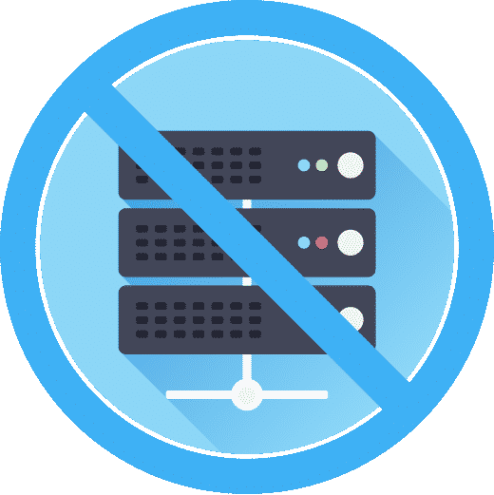
Serverless
Serverless Computing
Julio Cesar Robles Uribe
Arquitecto de Soluciones

Slide 2
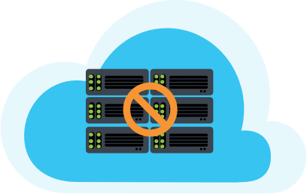
Qué es Serverless Computing?
Serverless es un modelo de ejecución de computación en la nube en el que el proveedor administra dinámicamente la asignación y el aprovisionamiento de servidores.
Notes:
https://www.globaldots.com/resources/blog/what-is-serverless-computing/
https://blog.back4app.com/serverless-hosting-providers/
En los primeros días de la web, cualquier persona que quisiera crear una aplicación web tenía que poseer el hardware físico necesario para ejecutar un servidor, lo cual es una tarea engorrosa y costosa.
Luego vino la nube, donde se podían alquilar de forma remota números fijos de servidores o cantidades de espacio de servidor. Los desarrolladores y las empresas que alquilan estas unidades fijas de espacio de servidor generalmente compran en exceso para garantizar que un aumento en el tráfico o la actividad no exceda sus límites mensuales y rompa sus aplicaciones. Esto significaba que gran parte del espacio del servidor que se pagaba por lo general se desperdiciaba.
Los proveedores de la nube han introducido modelos de escalado automático para abordar el problema, pero incluso con el escalado automático, un pico de actividad no deseado, como un ataque DDoS, podría terminar siendo muy costoso.
Serverless es un modelo de ejecución de computación en la nube en el que el proveedor de la nube administra dinámicamente la asignación y el aprovisionamiento de servidores.
Una aplicación sin servidor se ejecuta en contenedores de cómputo sin estado que son activados por eventos, efímeros (pueden durar una sola invocación) y completamente administrados por el proveedor de la nube. El precio se basa en la cantidad de ejecuciones en lugar de la capacidad de cómputo comprada previamente.
Una arquitectura sin servidor ayuda a las empresas a escribir e implementar código sin preocuparse en absoluto por la infraestructura subyacente.

Slide 3
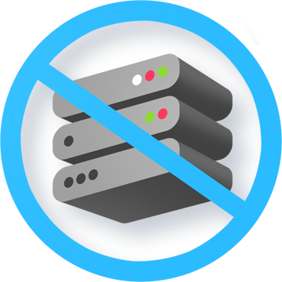
Por que usar Serverless?
La computación sin servidor puede simplificar el proceso de implementación de código en producción.
Solo se le facturan los recursos utilizados durante la ejecución de esas funciones.
Notes:
https://www.globaldots.com/resources/blog/what-is-serverless-computing/
La computación sin servidor ofrece una serie de ventajas sobre la infraestructura tradicional basada en la nube o centrada en el servidor.
Para muchos desarrolladores, las arquitecturas sin servidor ofrecen una mayor escalabilidad, más flexibilidad y un tiempo de lanzamiento más rápido, todo a un costo reducido.
Con las arquitecturas sin servidor, los desarrolladores no necesitan preocuparse por comprar, aprovisionar y administrar servidores backend. Sin embargo, la computación sin servidor no es una bala mágica para todos los desarrolladores de aplicaciones web.
La computación sin servidor puede simplificar el proceso de implementación de código en producción.
Las operaciones de escalado, planificación de capacidad y mantenimiento pueden estar ocultas para el desarrollador u operador. El código sin servidor se puede usar junto con el código implementado en estilos tradicionales, como los microservicios. Alternativamente, las aplicaciones se pueden escribir para ser puramente sin servidor y no utilizar servidores aprovisionados en absoluto.
La diferencia entre la computación en la nube tradicional y la sin servidor es que usted, el cliente que requiere la computación, no paga por los recursos infrautilizados. En lugar de activar un servidor en AWS, por ejemplo, solo está activando el tiempo de ejecución del código. El servicio de computación sin servidor toma sus funciones como entrada, realiza la lógica, devuelve su salida y luego se apaga. Solo se le facturan los recursos utilizados durante la ejecución de esas funciones.

Slide 4
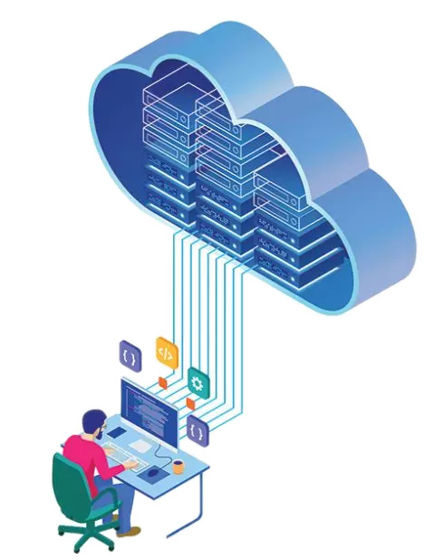
Ventajas de Serverless
Bajos Costos
Sin Administración
Escalabilidad Simplificada
Actualizaciones rápidas
Código Simplificado
Entrega más rápida
Notes:
https://www.globaldots.com/resources/blog/what-is-serverless-computing/
Costos mas bajos
La informática sin servidor suele ser muy rentable, ya que los proveedores de nube tradicionales de servicios de back-end (asignación de servidores) a menudo hacen que el usuario pague por el espacio no utilizado o el tiempo de CPU inactivo.
Sin administración de servidor
Aunque la computación 'sin servidor' en realidad tiene lugar en servidores, los desarrolladores nunca tienen que lidiar con los servidores. Son administrados por el proveedor. Esto puede reducir la inversión necesaria en DevOps, lo que reduce los gastos y también libera a los desarrolladores para que creen y amplíen sus aplicaciones sin estar limitados por la capacidad del servidor.
Escalabilidad simplificada
Los desarrolladores que utilizan una arquitectura sin servidor no tienen que preocuparse por las políticas para escalar su código. El proveedor sin servidor maneja todo el escalado bajo demanda. Como resultado, una aplicación sin servidor podrá manejar una cantidad inusualmente alta de solicitudes tan bien como puede procesar una sola solicitud de un solo usuario. Una aplicación estructurada de forma tradicional con una cantidad fija de espacio en el servidor puede verse abrumada por un aumento repentino en el uso.
Implementaciones y actualizaciones rápidas
Con una infraestructura sin servidor, no es necesario cargar código en los servidores ni realizar ninguna configuración de back-end para lanzar una versión funcional de una aplicación. Los desarrolladores pueden cargar fragmentos de código muy rápidamente y lanzar un nuevo producto. Pueden cargar el código todo a la vez o una función a la vez, ya que la aplicación no es una sola pila monolítica, sino una colección de funciones aprovisionadas por el proveedor.
Código de back-end simplificado
Debido a que la aplicación no está alojada en un servidor de origen, su código se puede ejecutar desde cualquier lugar. Por lo tanto, es posible, según el proveedor utilizado, ejecutar funciones de aplicación en servidores que están cerca del usuario final. Esto reduce la latencia porque las solicitudes del usuario ya no tienen que viajar hasta un servidor de origen.
Entrega más rápida
La arquitectura sin servidor puede reducir significativamente el tiempo de comercialización. En lugar de necesitar un proceso de implementación complicado para implementar correcciones de errores y nuevas funciones, los desarrolladores pueden agregar y modificar el código poco a poco.

Slide 5

Desventajas de usar Serverless
Rendimiento
Limites de recursos
Supervisión y depuración
Seguridad
Privacidad
Estándares
Usos/funciones
Dependencia de un proveedor
Notes:
https://en.wikipedia.org/wiki/Serverless_computing
Rendimiento
El código sin servidor que se usa con poca frecuencia puede sufrir una mayor latencia de respuesta que el código que se ejecuta continuamente en un servidor dedicado, una máquina virtual o un contenedor. Esto se debe a que, a diferencia del ajuste de escala automático, el proveedor de la nube generalmente "reduce" el código sin servidor por completo cuando no está en uso. Esto significa que si el tiempo de ejecución (por ejemplo, el tiempo de ejecución de Java) requiere una cantidad significativa de tiempo para iniciarse, creará una latencia adicional.
Límites de recursos
La computación sin servidor no es adecuada para algunas cargas de trabajo informáticas, como la informática de alto rendimiento, debido a los límites de recursos impuestos por los proveedores de la nube y también porque probablemente sería más económico aprovisionar en masa la cantidad de servidores que se cree que se requieren en un momento dado. punto en el tiempo.
Supervisión y depuración
El diagnóstico de problemas de rendimiento o uso excesivo de recursos con código sin servidor puede ser más difícil que con el código de servidor tradicional, porque aunque se pueden programar funciones completas, por lo general no existe la posibilidad de profundizar en más detalles adjuntando generadores de perfiles, depuradores o herramientas APM. Además, el entorno en el que se ejecuta el código normalmente no es de código abierto, por lo que sus características de rendimiento no se pueden replicar con precisión en un entorno local.
Seguridad
Serverless a veces se considera erróneamente como más seguro que las arquitecturas tradicionales. Si bien esto es cierto hasta cierto punto porque el proveedor de la nube se ocupa de las vulnerabilidades del sistema operativo, la superficie de ataque total es significativamente mayor, ya que hay muchos más componentes en la aplicación en comparación con las arquitecturas tradicionales y cada componente es un punto de entrada a la aplicación sin servidor. . Además, las soluciones de seguridad que los clientes solían tener para proteger sus cargas de trabajo en la nube se vuelven irrelevantes, ya que los clientes no pueden controlar ni instalar nada en el punto final ni en el nivel de la red, como un sistema de detección/prevención de intrusos (IDS/IPS).
Esto se ve intensificado por las propiedades de monocultivo de toda la red de servidores. (Se puede aplicar un único defecto a nivel mundial). Según Protego, la "solución para proteger las aplicaciones sin servidor es una estrecha colaboración entre los desarrolladores, DevOps y AppSec, también conocido como DevSecOps. Encuentre el equilibrio donde los desarrolladores no son dueños de la seguridad, pero tampoco están exentos de responsabilidad. Tome medidas para que sea un problema de todos. Cree equipos multifuncionales y trabaje hacia una estrecha integración entre los especialistas en seguridad y los equipos de desarrollo. Colabore para que su organización pueda resolver los riesgos de seguridad a la velocidad de la ausencia de servidor".
Privacidad
Muchos entornos de funciones sin servidor se basan en entornos de nube pública patentados. Aquí, se deben considerar algunas implicaciones de privacidad, como los recursos compartidos y el acceso de empleados externos. Sin embargo, la computación sin servidor también se puede realizar en un entorno de nube privada o incluso en las instalaciones, utilizando, por ejemplo, la plataforma Kubernetes. Esto les da a las empresas un control total sobre los mecanismos de privacidad, al igual que con el alojamiento en configuraciones de servidores tradicionales.
Estándares
La informática sin servidor está cubierta por la Autoridad Internacional de Centros de Datos (IDCA) en su Marco AE360.[23] Sin embargo, la parte relacionada con la portabilidad puede ser un problema al mover la lógica empresarial de una nube pública a otra para la que se creó la solución Docker. Cloud Native Computing Foundation (CNCF) también está trabajando en el desarrollo de una especificación con Oracle.[24]
Usos/funciones
Las funciones sin servidor se pueden utilizar para:[25]
Análisis de datos
Operaciones CI/CD
Conversiones de archivos
Agregación y reestructuración de registros
Soporte para contenido de sitio web dinámico
Dependencia de un proveedor
La informática sin servidor se proporciona como un servicio de terceros. Las aplicaciones y el software que se ejecutan en el entorno sin servidor están bloqueados de forma predeterminada para un proveedor de nube
específico.[26] Por lo tanto, serverless puede causar múltiples problemas durante la migración.[27]

Slide 6
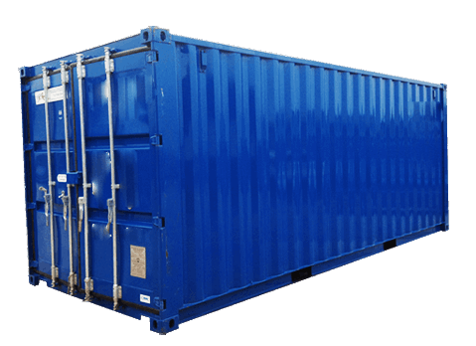
Serverless vs Containers
Serverless y Containers permiten crear aplicaciones con muchos menos gastos y más flexibilidad.
Los contenedores brindan un entorno de ejecución más liviano,
Con Serverless, el proveedor de la nube debe asegurarse que el código de la aplicación se cargue y ejecute
Notes:
https://www.globaldots.com/resources/blog/what-is-serverless-computing/
Tanto la informática sin servidor como los contenedores permiten a los desarrolladores crear aplicaciones con muchos menos gastos generales y más flexibilidad que las aplicaciones alojadas en servidores tradicionales o máquinas virtuales. El estilo de arquitectura que debe usar un desarrollador depende de las necesidades de la aplicación, pero las aplicaciones sin servidor son más escalables y, por lo general, más rentables.
Los contenedores brindan un entorno de ejecución más liviano, lo que hace que la creación de instancias sea más rápida y aumenta la utilización del hardware, pero no cambian el proceso de operaciones de la aplicación fundamental. Todavía se espera que los usuarios asuman la mayor parte de asegurarse de que la aplicación permanezca en funcionamiento.
Con serverless, el proveedor de la nube asume la responsabilidad de asegurarse de que el código de la aplicación se cargue y ejecute, y garantiza que haya suficientes recursos informáticos disponibles para ejecutar su código, sin importar cuánto procesamiento requiera.

Slide 7
Serverless Roles
Backend as a Service (BaaS)
BaaS brinda a los desarrolladores acceso a una variedad de servicios y aplicaciones de terceros.
Con BaaS, las funciones sin servidor generalmente se llaman a través de interfaces de programación de aplicaciones (API).
Function as a Service (FaaS)
Es un modelo de ejecución informática basado en eventos en el que los desarrolladores escriben lógica que se implementa en contenedores totalmente administrados por una plataforma y luego se ejecuta bajo demanda.
Notes:
https://www.redhat.com/en/topics/cloud-native-apps/what-is-serverless
Backend-as-a-Service (BaaS)
Bajo un modelo sin servidor, un proveedor de la nube ejecuta servidores físicos y asigna dinámicamente sus recursos en nombre de los usuarios que pueden implementar el código directamente en producción.
Las ofertas de computación sin servidor generalmente se dividen en dos grupos, backend como servicio (BaaS) y función como servicio (FaaS).
BaaS brinda a los desarrolladores acceso a una variedad de servicios y aplicaciones de terceros. Por ejemplo, un proveedor de la nube puede ofrecer servicios de autenticación, encriptación adicional, bases de datos accesibles en la nube y datos de uso de alta fidelidad. Con BaaS, las funciones sin servidor generalmente se llaman a través de interfaces de programación de aplicaciones (API).
Más comúnmente, cuando los desarrolladores se refieren a serverless, están hablando de un modelo FaaS. Bajo FaaS, los desarrolladores aún escriben una lógica personalizada del lado del servidor, pero se ejecuta en contenedores totalmente administrados por un proveedor de servicios en la nube.
Los principales proveedores de nube pública tienen una o más ofertas de FaaS. Incluyen Amazon Web Services con AWS Lambda, Microsoft Azure con Azure Functions, Google Cloud con múltiples ofertas e IBM Cloud con IBM Cloud Functions, entre otros.
Algunas organizaciones optan por operar sus propios entornos FaaS utilizando plataformas sin servidor de código abierto, incluido Red Hat® OpenShift® Serverless, que se basa en el proyecto Knative para Kubernetes.
Function-as-a-Service (FaaS)
Es un modelo de ejecución informática basado en eventos en el que los desarrolladores escriben lógica que se implementa en contenedores totalmente administrados por una plataforma y luego se ejecuta bajo demanda.
A diferencia de BaaS, FaaS ofrece un mayor grado de control a los desarrolladores, quienes crean aplicaciones personalizadas en lugar de depender de una biblioteca de servicios preescritos.
El código se implementa en contenedores administrados por un proveedor de la nube. En concreto, estos contenedores son:
Sin estado, lo que simplifica la integración de datos.
Efímeras, lo que les permite ser ejecutadas por un tiempo muy corto.
Activado por eventos, para que puedan ejecutarse automáticamente cuando sea necesario.
Totalmente administrado por un proveedor de la nube, para que solo pague por lo que necesita, no por aplicaciones y servidores siempre activos.
Con FaaS, los desarrolladores pueden llamar a aplicaciones sin servidor a través de API que el proveedor de FaaS maneja a través de una puerta de enlace API (API Gateway).

Slide 8
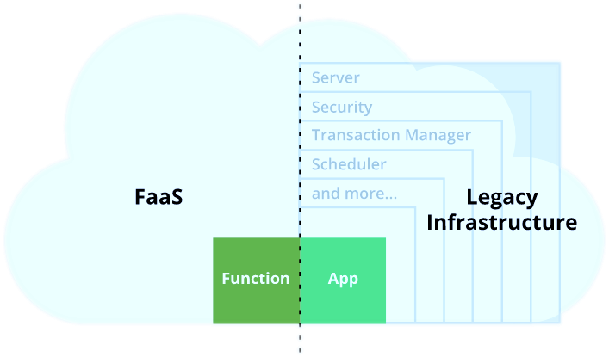
FaaS vs Traditional
FaaS
Ejecución dirigida por eventos.
Delegan tareas específicas
Solo uso de la lógica del Negocio
Tradicional
Debe mantener la infraestructura del servidor
Escalamiento no dinámico
Adición de código de Integración (API)
Notes:
https://spring
FaaS
Ejecución dirigida por eventos.
Los desarrolladores delegan todas las tareas específicas del servidor a la plataforma FaaS.
Los desarrolladores solo escriben la lógica comercial que invoca la plataforma, lo que permite una evolución de requisitos más resistente a medida que cambian las necesidades comerciales..io/serverless
Tradicional
Debe mantener la infraestructura del servidor (instalación, configuración, aplicación de parches, actualización, etc.).
La infraestructura se escala de formas que pueden no ser lo suficientemente dinámicas para la carga de trabajo (desperdicio de recursos).
Los desarrolladores escriben código de integración para manejar plataformas de mensajería, solicitudes/respuestas HTTP, etc.

Slide 9

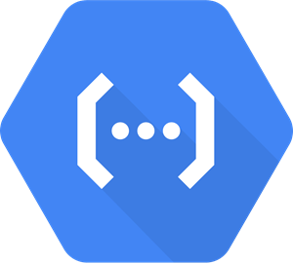

Proveedores de Serverless
AWS Lamda
Azure Functions
Google Cloud Functions
Notes:
https://www.nubersia.com/es/blog/serverless-es/tecnologia-serverless-y-sus-ventajas/
Servicio serverless AWS Lambda
Es el más conocido y usado del mercado. Entre las aplicaciones que puede usar están Python, Go, Java, C# o Node.js. Además, está perfectamente integrado con todos los servicios de Amazon como son DynamoDB, SNS, RDS… lo puedes virtualizar con CloudWatch y lo usan empresas tan conocidas como Netflix.
Azure Functions
Está desarrollado por Microsoft desde hace dos años y puedes utilizar con él aplicaciones como Bash, Powershell, Java, Python, C#, F#, PHP o Batch. Muchos de los servicios de Microsoft de su sistema Azure se pueden usar como por ejemplo Cortana.
Google Cloud Functions
Lo puedes encontrar en la plataforma de Google y solo se puede usar con el código Javascript para ejecutarse en un entorno Node.js. Se integra con el resto de servicios de la compañía como son Firebase, Pub/Sub, Storage o Spanner. Lo puedes monitorizar con Stackdriver.

Slide 10
Quiz – Verdadero o Falso
Una arquitectura sin servidor ayuda a las empresas a escribir e implementar código sin preocuparse en absoluto por la infraestructura.
Verdadero
Serverless es la mejor forma de simplificar código, convirtiéndose en la bala mágica de los desarrolladores
Falso
Con Serverless, los desarrolladores solo se deben preocupar por las políticas de escalamiento y no por el código.
Falso
Serverless permite ejecutar funciones más rápidamente que otros métodos.
Falso
FaaS ofrece un mayor grado de control a los desarrolladores, porque no dependen de una biblioteca de servicios pre-escritos.
Verdadero

Slide 11

Preguntas?

Slide 12
Gracias!!!

